Slide 1
PROCEDURĂ OPERAȚIONALĂ Standart privind drepturilE pacienților și însoțitorilor POS: DP – 01 personal medical superior
Instruirea privind aplicarea procedurilor operaționale
CC Drepturile pacientului și a familiei
Victoria Croitor – jurist
Zinaida Alexa

Slide 2
Scopul procedurii - respectarea drepturilor pacienților și a membrilor familiei prin informarea și definirea proceselor de respectare a drepturilor pacienților.
Domeniul de aplicare a POS – prevederile prezentei proceduri se aplică de către toți angajații, care sunt implicați atât în acordarea asistenței medicale cât și altor servicii din cadrul instituției.

Slide 3

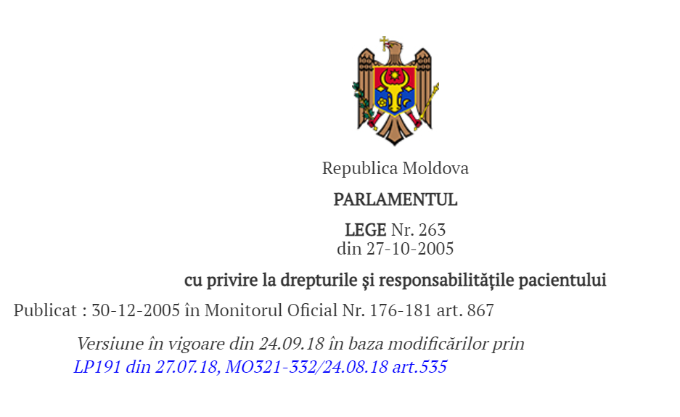
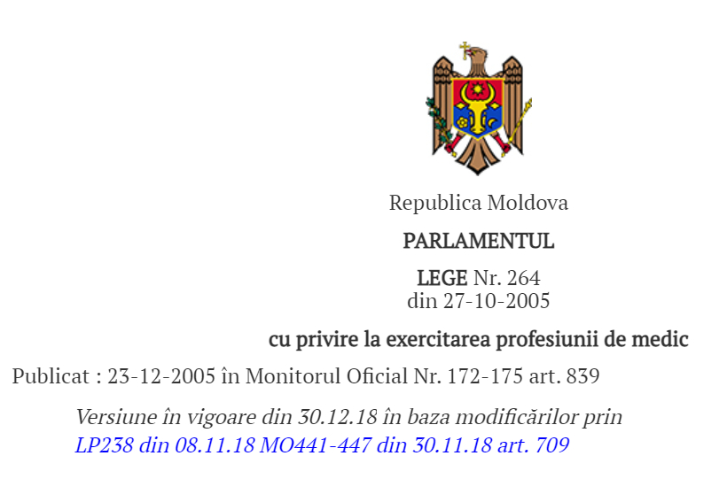
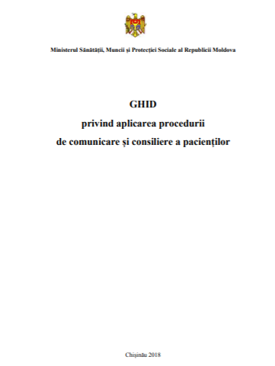
Documente de referinţă
Reglementări internaţionale:
Carta Europeană a Drepturilor Pacienților, 2002
Reglementări naţionale:
Legea Republicii Moldova Nr. 263-XVI din 27 octombrie 2005 cu privire la drepturile si responsabilitatile pacientului
Legea Republicii Moldova Nr. 264-XVI din 27.10.2005 cu privire la exercitarea profesiunii de medic
Reglementări secundare:
GHID privind aplicarea procedurii de comunicare și consiliere a pacienților, 2018

Slide 4
DEFINIȚII
Drepturi ale pacientului - drepturi derivate din drepturile fundamentale ale omului la viaţă şi sănătate,
Consimțământ - consimţămîntul conştientizat al pacientului sau al reprezentantului său legal (în lipsa acestuia, al rudei apropiate) pentru efectuarea unei intervenţii medicale, exprimat benevol, în baza informaţiei multilaterale şi exhaustive primite de la medic, autentificat prin semnăturile pacientului sau a reprezentantului său legal şi a medicului în documentaţia medicală respectivă;
Reprezentant legal al pacientului - persoana care poate reprezenta, în condiţiile legii, fără procură, interesele unui pacient fără capacitate deplină de exerciţiu sau care a fost declarat incapabil ori cu capacitate de exerciţiu limitată;
Rudă apropiată - persoana care se află în relaţii de rudenie cu pacientul (părinţi, copii, fraţi drepţi şi surori drepte, bunici), inclusiv soţul (soţia), şi care în ultimii cîţiva ani s-a aflat cel mai mult în contact cu acesta sau a fost desemnată de pacient, cînd acesta avea capacitatea de exerciţiu, pentru a-i reprezenta interesele în relaţiile stabilite de prezenta lege;
Secret medical - informaţii confidenţiale despre diagnosticul, starea sănătăţii, viaţa privată a pacientului, obţinute în urma examinării, tratamentului, profilaxiei, reabilitării sau cercetării biomedicale (studiului clinic), care nu pot fi divulgate persoanelor terţe, cu excepţia cazurilor prevăzute de prezenta lege.

Slide 5














DREPTURILE PACIENȚILOR – Carta Europeană
Dreptul la măsuri preventive
Dreptul la accesibilitate
Dreptul la informare corectă
Dreptul la alegere liberă
Dreptul la respectul intimității și confidențialitate
Dreptul la respect pentru timpul pacientului
Dreptul la consimțământ informat
Dreptul la respectarea standartelor de calitate
Dreptul la siguranță
Dreptul la inovație
Dreptul la evitarea suferințelor și durerii
Dreptul la tratament personalizat
Dreptul de a-și manifesta nemulțumirea
Dreptul de a fi compensat

Slide 6
Drepturile pacientului - Legea Nr. 263-XVI din 27.10.2005, Articolul 5
asistență medicală gratuită în volumul stabilit de legislație
atitudine respectuoasă și umană din partea prestatorului de servicii de sănătate,
securitate a vieții personale, integritate fizica, psihică și morală, cu asigurarea discreției în timpul acordării serviciilor de sănătate;
reducere a suferinței și atenuare a durerii, provocate de o îmbolnavire și/sau intervenție medicală, prin toate metodele și mijloacele legale disponibile;
opinie medicală alternativă și primirea recomandărilor altor specialiști;
asigurare de asistentă medicală (obligatorie și benevolă), în conformitate cu legislația;
informații cu privire la prestatorul de servicii de sănătate;
examinare, tratament și intreținere în condiții adecvate normelor sanitaro-igienice;
informații exhaustive cu privire la propria sănătate, metodele de diagnostic, tratament și recuperare, profilaxie;
exprimare benevolă a consimțământului sau refuzului la intervenție medicală și la participare la cercetarea biomedicala (studiul clinic);
acceptare sau refuz în ce privește efectuarea ritualurilor religioase în perioada spitalizării în instituția medico-sanitară;
asistență a avocatului sau a unui alt reprezentant în scopul protecției intereselor sale;
informație privind rezultatele examinări plângerilor și solicitarilor, în modul stabilit de legislație;
ingrijire terminală demnă de o ființă umană;
despăgubire a daunelor aduse sănătății, conform legislației.

Slide 7
POS răspund la întrebările
CINE? - participă la realizarea activității
CE? – resursele necesare pentru aplicarea în practică
UNDE? – în ce departament, secție vor fi aplicate
CÂND? – intervalul de timp, ordinea și condițiile de implementare

Slide 8
1. Asistență medicală gratuită în volumul stabilit de legislație
Pacienții care solicită tratament și / sau îngrijiri medicale, vor primi ajutor în volumul în care instituția îl poate oferi, conform Contractului de prestare a serviciilor medicale cu Compania Națională de Asigurări în Medicină, în baza Poliței Obligatorii de Asistență Medicală.
Lista serviciilor medicale prestate trebuie să fie prezentă pe pagina web a instituției.
CINE? – răspunzătorul de pagina web va publica lista serviciilor medicale contractate cu CNAM
UNDE? – în ce departament, secție vor fi aplicate
CÂND? – intervalul de timp, ordinea și condițiile de implementare

Slide 9
2. Atitudine respectuoasă și umană din partea prestatorului de servicii de sănătate
Anagajații instituției vor oferi o atitudine
pozitivă,
binevoitoare,
respectuoasă și
umană
față de pacienți și însoțitorii acestora (reprezentanți legali sau rude apropiate), indiferent de vârstă, sex, apartenența etnică, prezența dizabilităților, statutul socioeconomic, convingerile politice şi religioase, impedimente fizice, lingvistice, culturale și obiceiurile alimentare.

Slide 10
2. Atitudine respectuoasă și umană din partea prestatorului de servicii de sănătate
Evitarea impedimentelor
Purtarea OBLIGATORIE a ecusonului;
Salutul și prezentarea proprie OBLIGATORIE la prima discuție cu pacientul sau însoțitorii acestuia:
Fizice
Pante suplimentare la intrare;
Bare de susținere.
Lingvistice
Materiale informative bilingve;
Religioase
Prezența însoțitorului la deplasarea prin instituție;
Limbaj accesibil;
Asigurarea translatorului sau personal care cunoaște limba.

Slide 11
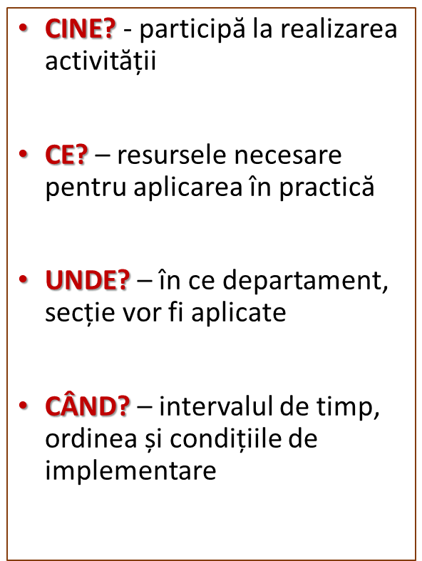
2. Atitudine respectuoasă și umană din partea prestatorului de servicii de sănătate
„Lista angajaților care cunosc limbi străine”

Slide 12
3. Securitate a vieții personale, integritate fizica, psihică și morală, cu asigurarea discreției în timpul acordării serviciilor de sănătate
Serviciul pază - responsabil de securitatea pacienților, vizitatorilor, colaboratorilor.
Personalul secției:
respectarea intimității și confidențialității pacientului - consultații în cabinete izolate, medicul și pacientul și numai în unele cazuri însoțitorul, dar nemijlocit cu acordul pacientului;
informația despre starea sănătății pacientului va fi discutată de medic și pacient în spațiu izolat (separatoare). Pacienți gravi - necesară și prezența rudelor sau însoțitorului, care pot oferi informații suplimentare despre starea pacientului.

Slide 13
3. Securitate a vieții personale, integritate fizica, psihică și morală, cu asigurarea discreției în timpul acordării serviciilor de sănătate
Toate informațiile privind datele personale, starea pacientului, rezultatele investigațiilor, diagnosticul, prognosticul, tratamentul sunt confidențiale chiar și după decesul pacientului.
Personalul medical care dețin informații despre pacient nu pot furniza aceste date, decât numai în cazul în care pacientul își dă consimțământul explicit sau dacă legea o cere în mod expres.
Fişa medicală a bolnavului – păstrată la postul asistentei medicale, iar ale pacienților externați în arhiva instituției, cu acces limitat.
Păstrarea datelor personale ale pacientului sunt obligatorii - fiecare angajat, semnează ”Declarația privind protecția datelor cu caracter personal și păstrarea confidențialității informațiilor obținute urmare a exercitării atribuțiilor de funcție”, încălcarea acestora atrage răspundere disciplinară, contravențională și penală, confrom legislației în vigoare.

Slide 14
Soluționarea neînțelegeri sau conflictelor pacient-personal medical; pacient-pacient; personal medical-personal medical
Șeful secției
Șeful Departa
mentului
Vicedirector medical
Serviciul pază al Spitalului
Grupa de reacționare operativă (Serviciul 112) al MAI.

Slide 15
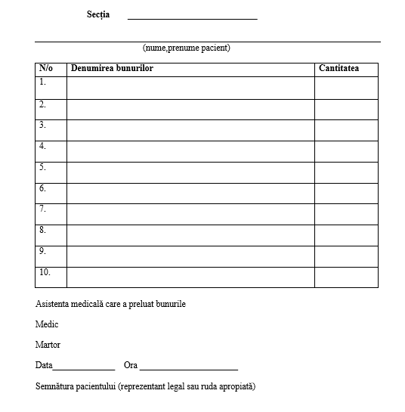
3. Securitate a vieții personale, integritate fizica, psihică și morală, cu asigurarea discreției în timpul acordării serviciilor de sănătate
Pacient la internare
Acord la internare – Nu trebuie să aibă lucruri scumpe
Pacientul
Pacientul critic
fără însoțitori
Transmite lucrurile de preț însoțitorilor
Actul de predare – direct în Secția de internare până a fi transferat în ATI sau sala de operații
Predarea bunurilor în secție (a/m garda sau medicul curant)
2 exemplare

Slide 16
4. Reducere a suferinței și atenuare a durerii, provocate de o îmbolnavire și/sau intervenție medicală, prin toate metodele și mijloacele legale disponibile
Evaluarea și tratamentul durerii se efectuează conform Protocoalelor clinice și standardelor referitoare la maladia concretă a pacientului cu fixarea în fișa pacientului.
Procesul de evaluare și monitorizare a durerii este organizat în instituție conform „Procedurii managementul durerii”.

Slide 17
5. Opinie medicală alternativă și primirea recomandărilor altor specialiști, la solicitarea sa sau a reprezentantului său legal (a rudei apropiate)
Internare
Șeful secției
Monitorizare
Medicul curant
Vizite
Colaboratorii catedrelor
Medicul curant
Consilii medicale
Specialiști din domeniu (interni sau externi)
OBLIGATOR
fixate în Fișa de Observațe a pacientului spitalizat
În caz de necesitate a unui serviciu care nu este disponibil în spital, medicul va informa pacientul şi familia şi il va îndrepta în instituţia medicală necesară. Instituția are contracte de colaborare cu alte instituții medicale de diverse profiluri medicale de care nu dispune.

Slide 18
6. Asigurare de asistență medicală (obligatorie și benevolă), în conformitate cu legislația
Pacient pentru spitalizare
Asigurare
obligatorie (CNAM)
facultativă
Contract
contra plată
cu alte instituții
Secția consultativă - verifică spectrul serviciilor medicale care sunt incluse în asigurarea medicală benevolă, iar în cazul apariției unor servicii care nu sunt acoperite de polița de asigurare, pacientul este informat și este nevoit să le achite din surse proprii.
Angajații MAI și altor structuri, beneficiză de servicii medicale gratuite, în baza contractelor cu instituția respectivă. .

Slide 19
7. Informații cu privire la prestatorul de servicii de sănătate
Informația privind profilul, volumul, calitatea, costul şi modalitatea de prestare a serviciilor medicale specifice instituției este plasată pe site-ul instituției.
De asemenea informația dată este plasată pe panourile informative în fiecare subdiviziune și este adusă la cunoștință pacientului și în formă verbală de către colaboratorii secțiilor respective.
Panourile informative includ:
Programul unic de asigurări în medicină,
Drepturile, responsabilitățile și obligațiunile pacienților (extras din Legea nr. 263 din 27.10.2005)
Drepturile, responsabilitățile și obligațiunile medicilor (extras din Legea nr. 264 din 27.10.2005)

Slide 20
8. Examinare, tratament și intreținere în condiții adecvate normelor sanitaro-igienice
Examinarea, tratamentul și îngrijirea pacienților se efectuează conform cerințelor protocoalelor clinice și standardelor de diagnostic și tratament, a normelor sanitar igienice aprobate de către MSMPS și aplicate la nivel de instituție.
Elaborarea și implementarea annuală a „Programului de supraveghere și control al Infecțiilor Asociate Actului Medical”.

Slide 21
9. Informații exhaustive cu privire la propria sănătate, metodele de diagnostic, tratament și recuperare, profilaxie
Secția consultativă/
secția de internare
medicul specialist/ medicul de gardă
Secția specializată
MEDICUL CURANT
Va expune clar motivele necesității spitalizării și condițiile (urgentă sau planică), cu informarea pacientului despre regulile și condițiile de spitalizare.
Informează pacientul/ruda despre investigațiile care vor fi efectuate, inclusiv cu titlu gratuit, despre listele de așteptare, în cazul existenței acestora, pentru spitalizare sau efectuare a investigațiilor de înaltă performanță.
va informa zilnic pacientul sau în cazul pacienților gravi ruda (indicată de către pacient), despre starea de sănătate și necesitatea investigațiilor suplimentare.
După examinarea primară - informează pacientul despre starea de sănătate, planul de îngrijire și tratament, metodele de diagnostic care vor fi aplicate.

Slide 22
9. Exprimare benevolă a consimțământului sau refuzului la intervenție medicală și la participare la cercetarea biomedicala (studiul clinic)
Consimțământ
Exprimarea benevolă a consimțământului sau refuzului la intervenție medicală este organizată conform „Procedurii privind acordul informat al pacientului”.
În cazul prezenței medicilor rezidenți, cursanți în timpul consultațiilor, vizitelor pacienților este necesară permisiunea pacientului, care va fi stipulată în „Acord informat la internare”.
Refuz
În caz de refuz la intervenţia medicală, exprimat de pacient sau de reprezentantul său legal (de ruda apropiată), acestuia i se explică, într-o formă accesibilă, consecinţele posibile.
Refuzul categoric al pacientului se perfectează prin înscrierea respectivă în documentaţia medicală, cu indicarea consecinţelor posibile, şi se semnează în mod obligatoriu de către pacient sau reprezentantul său legal (ruda apropiată), precum şi de către medicul curant.
În caz de eschivare intenţionată a pacientului de a-şi pune semnătura care certifică faptul că el a fost informat despre riscurile şi consecinţele posibile ale refuzului la intervenţia medicală propusă, documentul se semnează în mod obligatoriu de către vicedirector, şeful de secţie şi medicul curant.
Refuzul trebuie să fie olograf, să conțină data întocmiri, numele prenumele și semnătura pacientului sau a reprezentantului legal.

Slide 23
10. Acceptare sau refuz în ce privește efectuarea ritualurilor religioase în perioada spitalizării în instituția medico-sanitară
În cazul solicitării pacientului de a efectua careva ritualuri religioase, instituția asigură o încăpere separată, în care acesta își poate satisface necesitățile spirituale.
11. Îngrijire terminală demnă de o ființă umană
Îngrijirea pacienților aflați în starea terminală se efectuează conform Protocoalelor clinice cu respectarea strictă a deontologiei medicale și a eticii umane.

Slide 24
12. Asistență a avocatului sau a unui alt reprezentant în scopul protecției intereselor sale
Pacientul este în drept să-și apere drepturile și interesele prin toate căile prevăzute de legialția în vigoare, poate fi asistat de un avocat sau a unui alt reprezentant, în scopul protecției intereselor sale în relații medicale sau relații civile cu instituția medico-sanitară.
La adresarea pacientului pentru protecţia intereselor sale, în modul stabilit de legislaţie, se permite asistența avocatului sau a unui alt reprezentant în modul stabilit de legislaţie, cu fixarea în fișa pacientului și permisiunea administrației instituției.
13. Informație privind rezultatele examinări plângerilor și solicitarilor, în modul stabilit de legislație
Pacienții au dreptul de a depune plângeri, solicitări, în modul stabilit de legislație. Informația privind rezultatele plîngerilor care nu necesita o studiere si examinare suplimentara se comunică pacientului fără întîrziere sau nu mai tîrziu de 15 zile de la data înregistrării.
Plîngerile care necesita o studiere si examinare suplimentara se comunică pacientului in termen de 30 zile, conform Codului administrativ al Republicii Moldova și conform ”Procedurii de evaluare a satisfacției pacienților”.
14. Despăgubire a daunelor aduse sănătății, conform legislației
Pacientul este în drept să pretindă despăgubirea daunelor aduse sănătății sau a celor materiale, în conformitate cu procedura civilă, contravențională sau penală.

